Slide 2
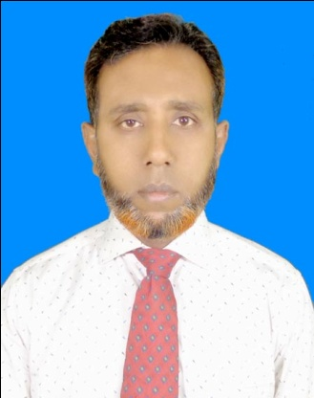
পরিচিতি
মো:তৈয়েবুর রহমান
সহকারী শিক্ষক
পূর্বাচল মাধ্যমিক বিদ্যালয়
অভয়নগর, যশোর।
mtr01926@gmail.com
শ্রেণি :- নবম
বিষয় :-হিসাব বিজ্ঞান
অধ্যায় :- ৭ম (খতিয়ান)
তারিখ:- ০২/০৭/২০১৯

Slide 3
শিখনফল
খতিয়ান কি বলতে পারবে।
খতিয়ানের বৈশিষ্ট্য লিখতে পারবে।
খতিয়ান কত প্রকার ও কি কি বলতে পারবে।
প্রত্যেক প্রকার খতিয়ানের ছক আকতে পারবে।
খতিয়ান করতে পারবে।

Slide 4
পূর্বজ্ঞান যাচাই
লেনদেনের কয়টি পক্ষ থাকে ?
লেনদেন সর্ব প্রথম কোথায় লেখা হয়?
নগদ বিক্রয় জাবেদা কী ?
ক্রয় জাবেদা কী ?

Slide 5
এলোমেলো

Slide 6
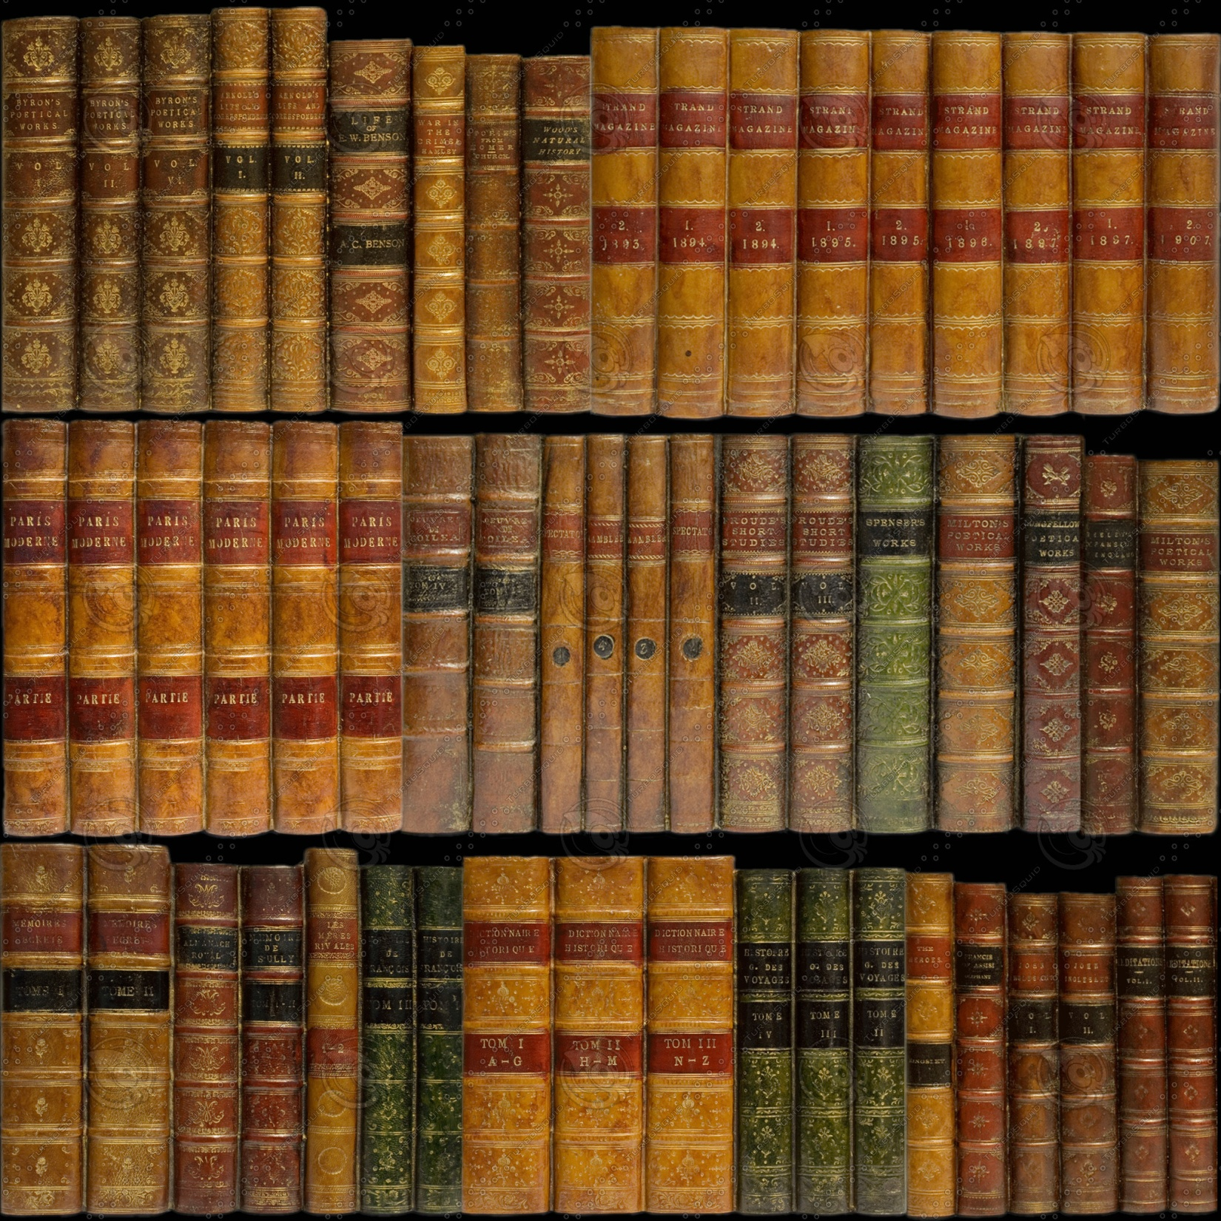
সাজানো

Slide 7
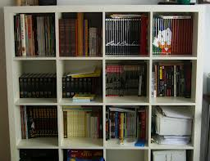
তাকের ইংরেজী প্রতিশব্দ কী তা জানো ?
selfe

Slide 8
তাকে যেমন জিনিসপত্র সাজিয়ে রাখা হয় তেমনি জাবেদা থেকে লেনদেনগুলো কোথায় সাজিয়ে লিখতে হয় ?

Slide 9
আজকের পাঠ :
খতিয়ান

Slide 10
খতিয়ান কাকে বলে?
লেনদেন প্রাথমিকভাবে জাবেদায় লেখা হয় এবং জাবেদা হতে সারিবদ্ধ ও শ্রেণীবদ্ধভাবে ভিন্ন ভিন্ন শিরোনামের অধীনে সাজিয়ে যে স্থায়ী/পাকা বইতে লেখা হয় তাকে খতিয়ান বলে।

Slide 11
খতিয়ানের বৈশিষ্ট্যগুলো লেখ।

Slide 12
জাবেদা
খতিয়ান

Slide 13
খতিয়ানের ছক
খতিয়ানের ছক ২ প্রকার
১।‘T’-ছক ‘
২ । চলমান জের’ ছক।

Slide 14
‘T’- ছক
ডেবিট হিসাবের নাম ক্রেডিট
তাং | বিবরণ | জা: পৃ: | টাকা | তাং | বিবরণ | জা: পৃ: | টাকা

Slide 15
‘চলমান জের’ – ছক
হিসাবের নাম হিসাবের কোড নং…
তাং | বিবরণ | জা: পৃ: | ডেবিট টাকা | ক্রেডিট টাকা | উদ্বৃত্ত/জের
 |  |  |  |  | ডেবিট | ক্রেডিট

Slide 16
জোড়ায় কাজ : সময় : ০৪ মিনিট।
১)টি ছক পদ্ধতিতে খতিয়ানের ছকটি আক(“ক গ, ঙ) দল।
২)চলমান জের ছক পদ্ধতিতে খতিয়ানের ছকটি আক ( খ, ঘ ) দল।

Slide 17
জাবেদা হতে লেনদেন খতিয়ানে লেখাকে খতিয়ানভুক্তকরণ বা পোস্টিং বলে। জাবেদার ডেবিট দিকের টাকা একই খতিয়ানের ডেবিট দিকে এবং ক্রেডিট দিকের টাকা একই খতিয়ানের ক্রেডিট দিকে লিখতে হয় তবে বিবরণের ঘরে বিপরীত হিসাবের নাম লেখা হয়।

Slide 18
একক কাজ
জাবেদা কর:
২০১৬ সালের মে ১- বিজ্ঞাপন খরচ ৫০০ টাকা।
খতিয়ান কর: ‘T’-ছকে

Slide 19
মূল্যায়ন :
খতিয়ান কী ?
খতিয়ানে লেনদেন কিভাবে লেখা হয় ?
খতিয়ানের চলমান জের ছকে কয়টি টাকার ঘর থাকে ?
খতিয়ান না রাখলে কি অসুবিধা হয় ?

Slide 20
বাড়ির কাজ :
‘T’-ছকে খতিয়ান কর –
জানুঃ ০২ চেকে পণ্য ক্রয় ৬,০০০ টাকা।
জানুঃ ১১ নগদেমাল বিক্রয় ১৩,০০০ টাকা।
জানুঃ ২৪ বেতন প্রদান ১,০০০ টাকা।

Slide 21
ধন্যবাদ

